Slide 1


Código de colores Tumumbej Noj
Socioemocional
La materia y sus interacciones.

Slide 2





RETO 1 Reconociendo emociones
Menciona las siguientes emociones que muestran los emojis:

Slide 3
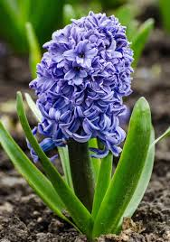
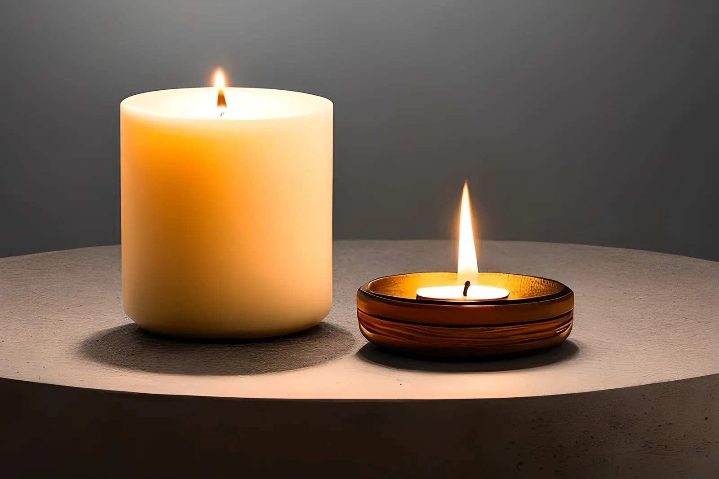
RETO 2 Respiración de la Flor y la Vela
Flor: Imagina una flor frente a ti. Inhala profundamente como si olieras la flor.
Vela: Imagina una vela encendida. Exhala suavemente como si apagaras la llama sin apagarla por completo.

Slide 4
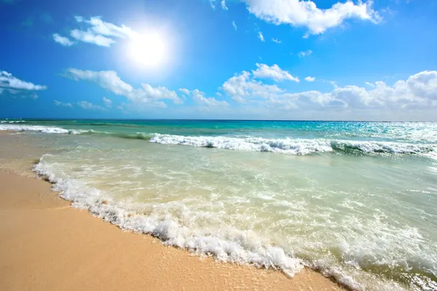
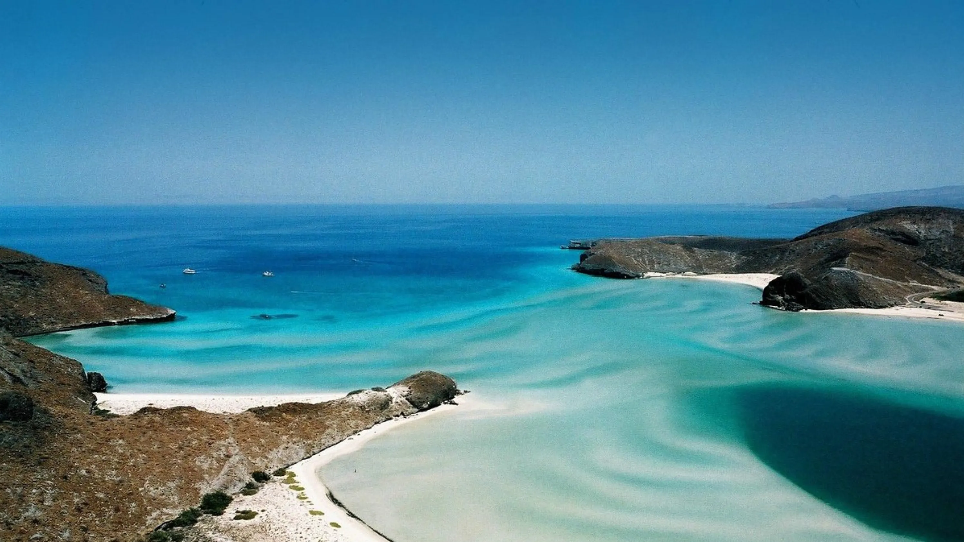
RETO 3 Olas Suaves
Los alumnos deben mecerse suavemente de un lado a otro como si fueran olas en el mar. Se puede hacer de pie o sentados.
Permitir que cierren los ojos si se sienten cómodos para aumentar la relajación.

Slide 5
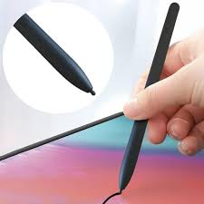
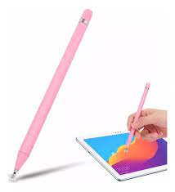
RETO 4 El Viaje de la Pluma
Promover la concentración y relajación a través de un ejercicio visual y táctil.
Descripción: Los alumnos deben sostener una pluma. Deberán moverla suavemente de un lado a otro, observando cómo se desplaza lentamente. Preguntar cómo se sintieron en ese momento.

Slide 6
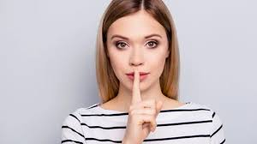

RETO 5 Caza de Silencio
Fomentar el autocontrol y la atención plena.
Descripción: Los alumnos deben permanecer en silencio y atentos, escuchando su entorno durante 2-5 minutos. Pueden contar mentalmente cuántos sonidos diferentes escuchan y posteriormente explicarlos(por ejemplo, un pájaro, un ventilador, pasos).

